Slide 1
BİLGİSAYARIN VE YAZILIMIN TARİHÇESİ
1822-2022

Slide 2
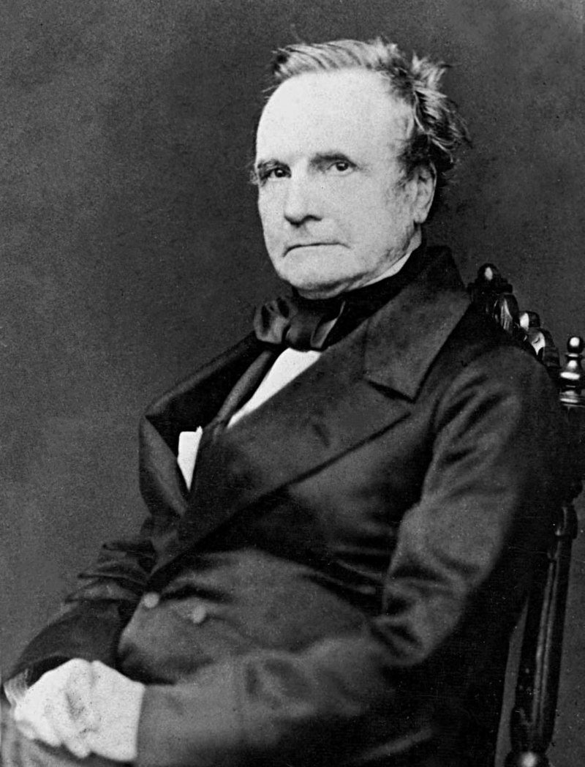
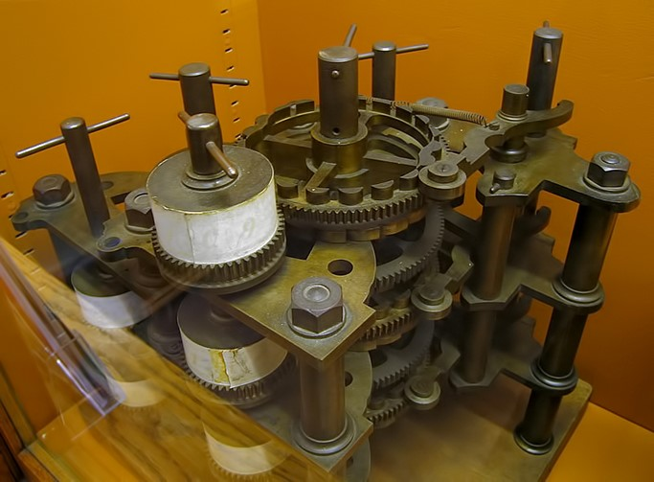
Charles Babbage
1822, Charles Babbage polinom hesaplarında kullanılmak üzere Fark Makinesi adını verdiği makinenin yapımına başladı.
Fark Makinesi 1822-1832

Slide 3
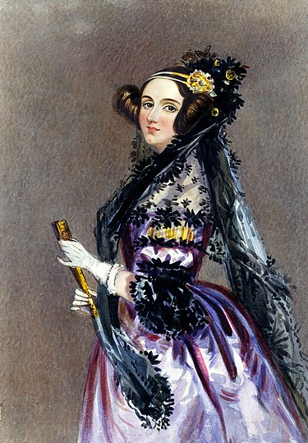
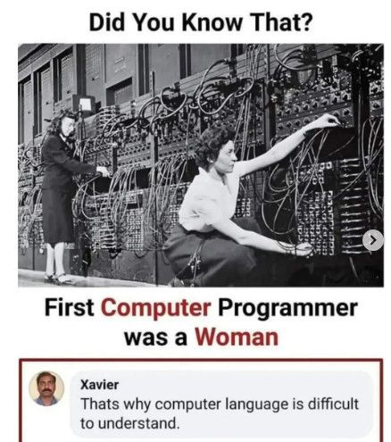
Ada Lovelace
İlk Programlama dili (1842)

Slide 4
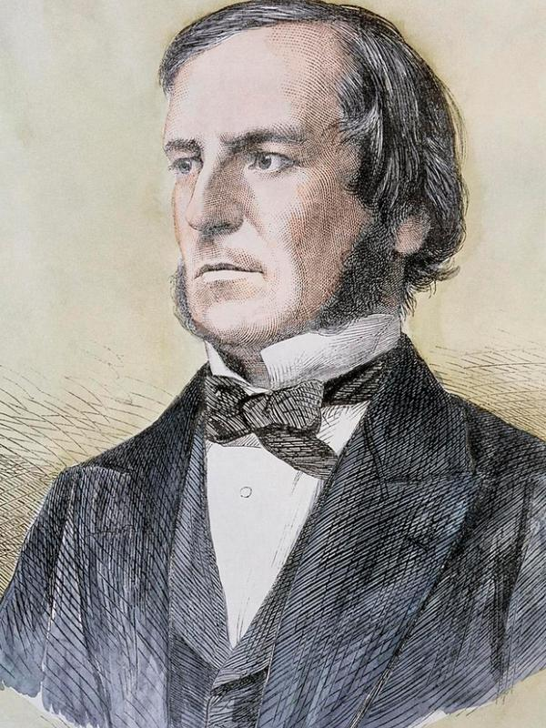
George Boole
George Boole, Boole cebrini yani binary kodu yayınladı.
(1854)

Slide 5

Alan Turing
Bilgisayar bilimlerinin babası
Turing makinesi kavramını ortaya attı (1936)
Makineler düşünebilir mi?
Turing Testi(1951)
Kriptografi

Slide 6
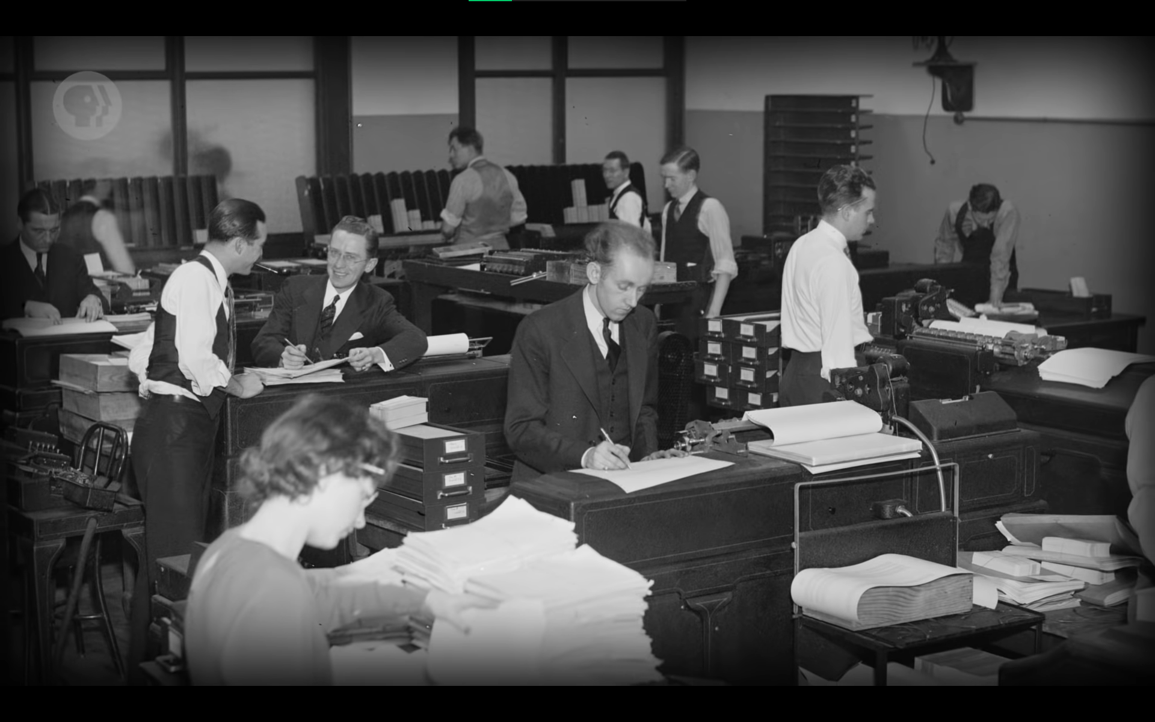
Hesaplamanın Tarihi

Slide 7
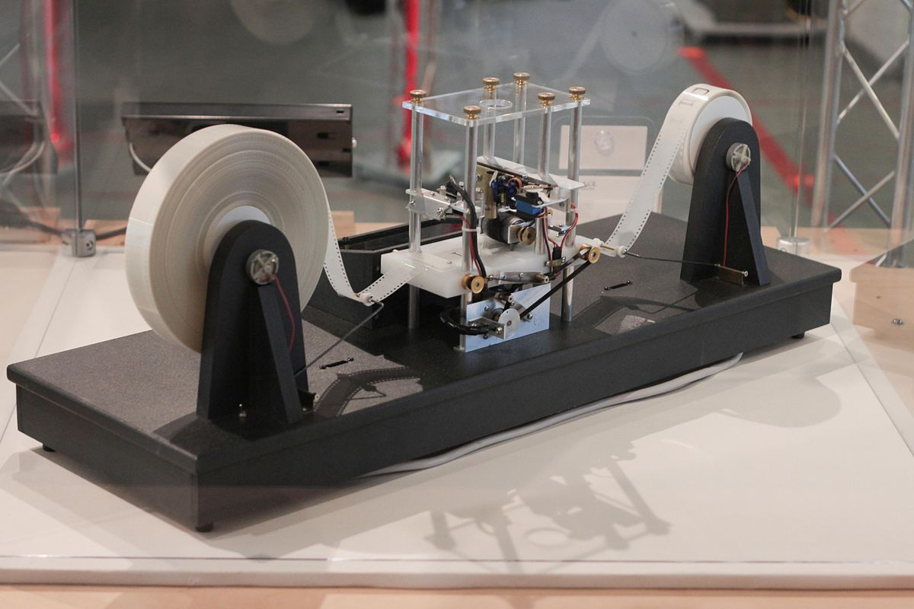
Turing Makinesi
Karmaşık hesaplar belli bir düzenek tarafından yapılabilir mi?
Öte yandan el ile veya zihinden yapılan hesaplamalar çok zaman almakta ve hataları da beraberinde getiriyor.
Her türlü matematiksel hesap Turing Makinesi ile yapılabilir.
Deterministiktir.

Slide 8
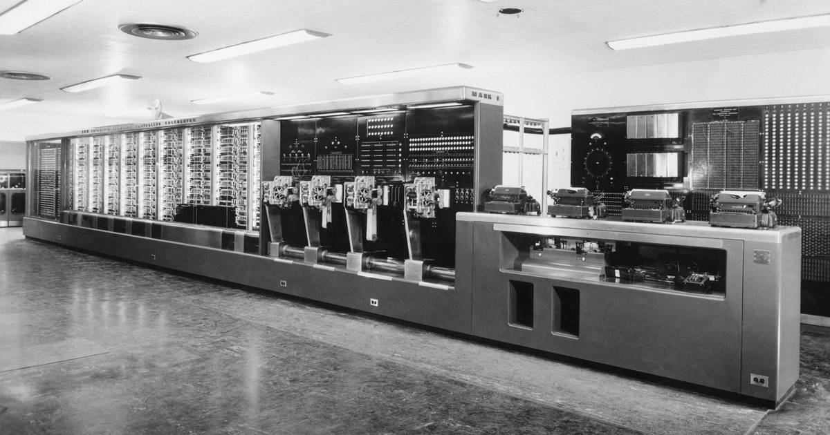
MARK-1
Harvard Mark I isimli hem programlanabilir hem elektro-mekanik bilgisayar ABD'de tamamlandı. (1944)

Slide 9
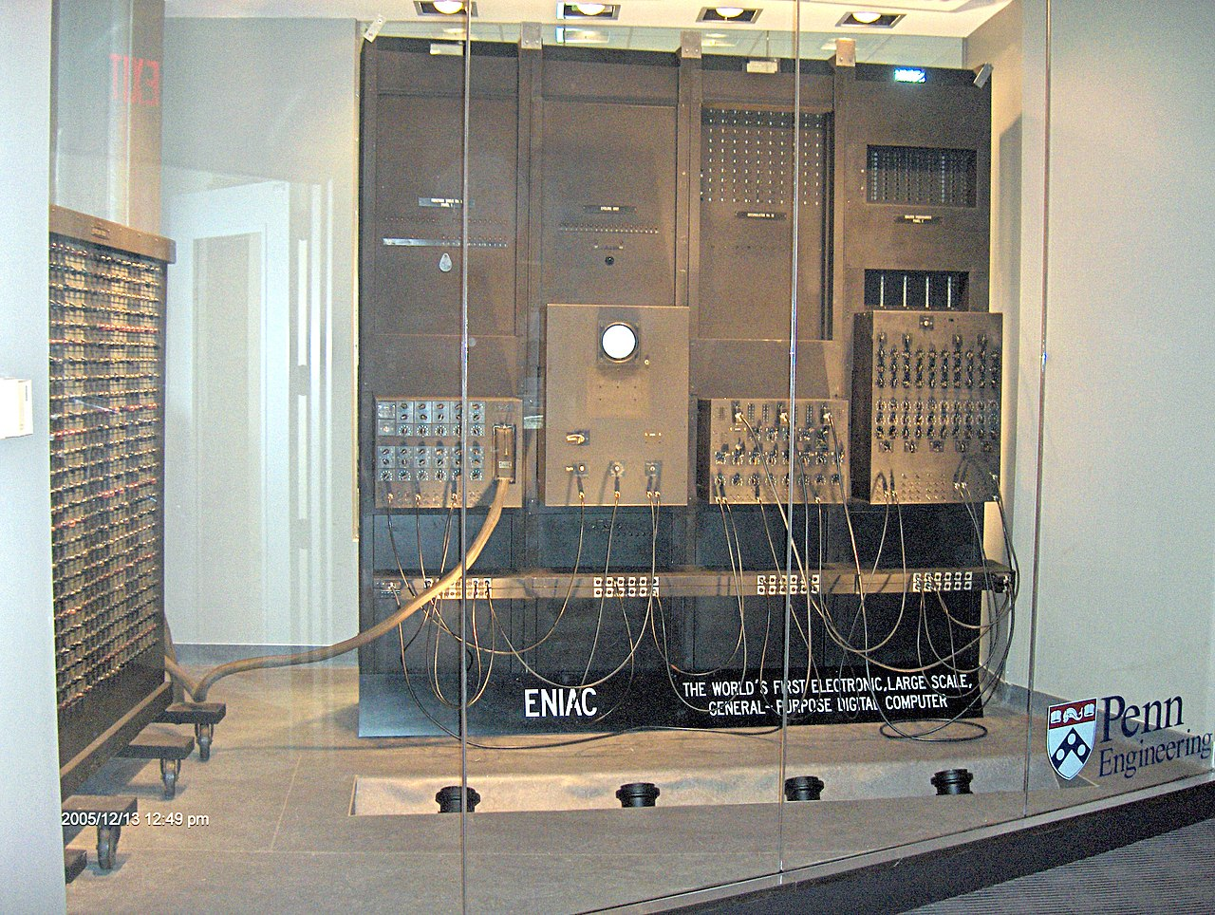
ENIAC
Elektrikle çalışan ve elektronik veri işleme kapasitesine sahip ilk bilgisayar. (1945)
Füzelerin hesaplamalarında kullanıldı.
II. Dünya savaşından sonra atom enerjisi hesaplamalarında kullanıldı.

Slide 10
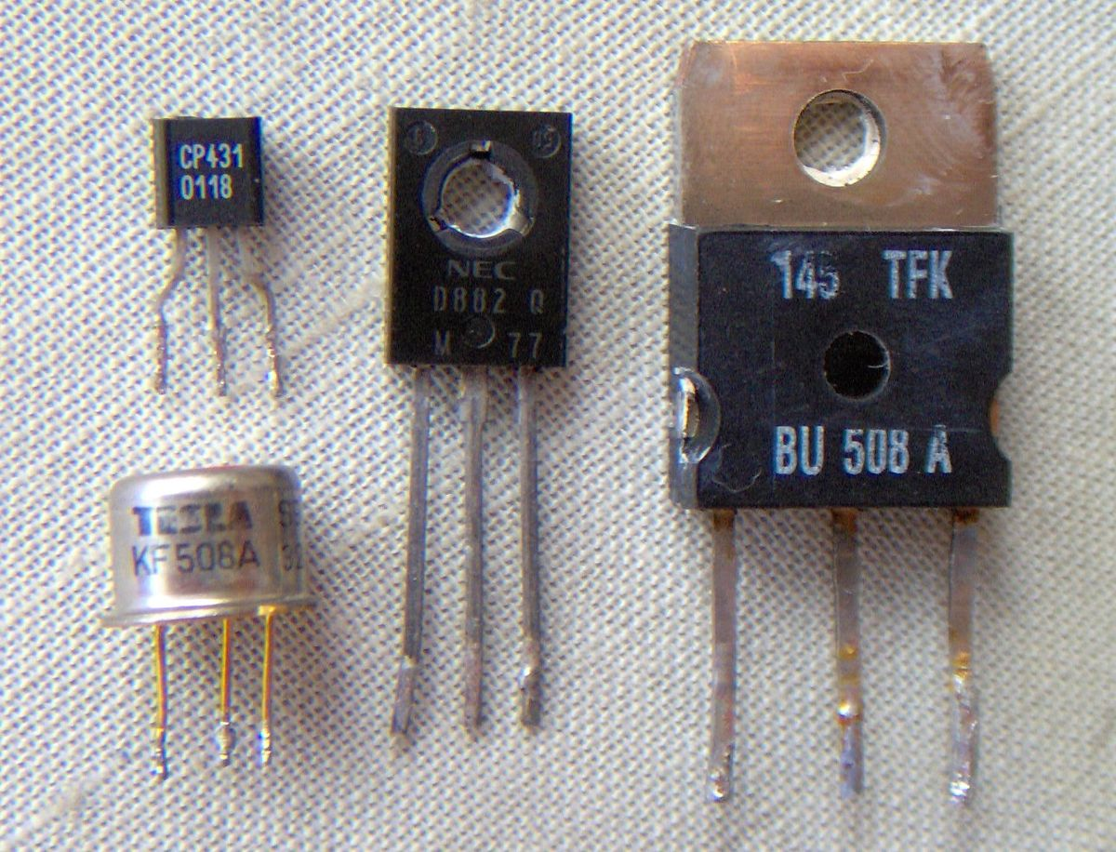
Transistör
1947’de transistör icat edildi.
Elektronik cihazların temel yapı taşı.
Boyut ve enerjide verimlilik sağladı.

Slide 11
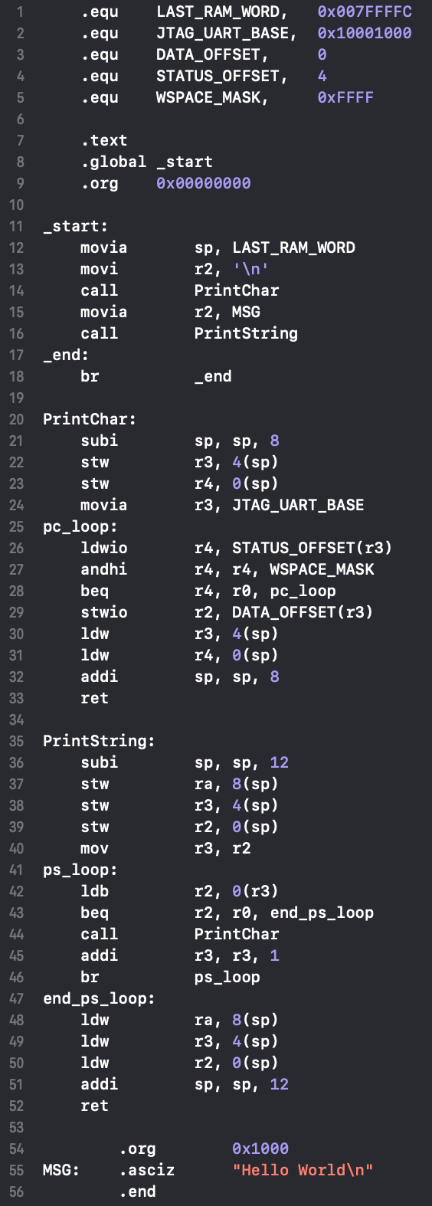
Assembly (1949)
Bir assembly dil programı çevirici olarak adlandırılan faydalı bir program tarafından hedef bilgisayarın makine koduna çevrilir.
Düşük seviyeli bir dildir.

Slide 12
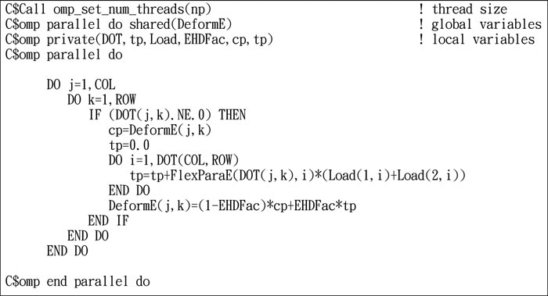
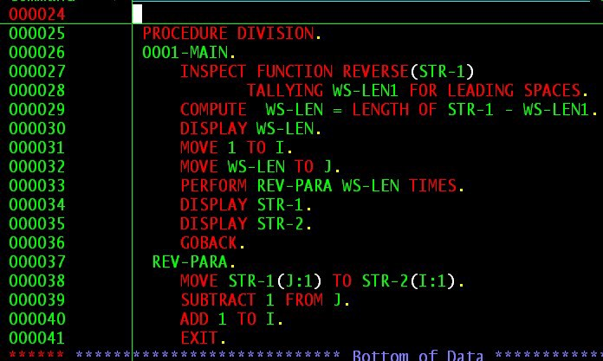
Fortran ve Cobol
Fortran(1957)
Cobol(1959)

Slide 13
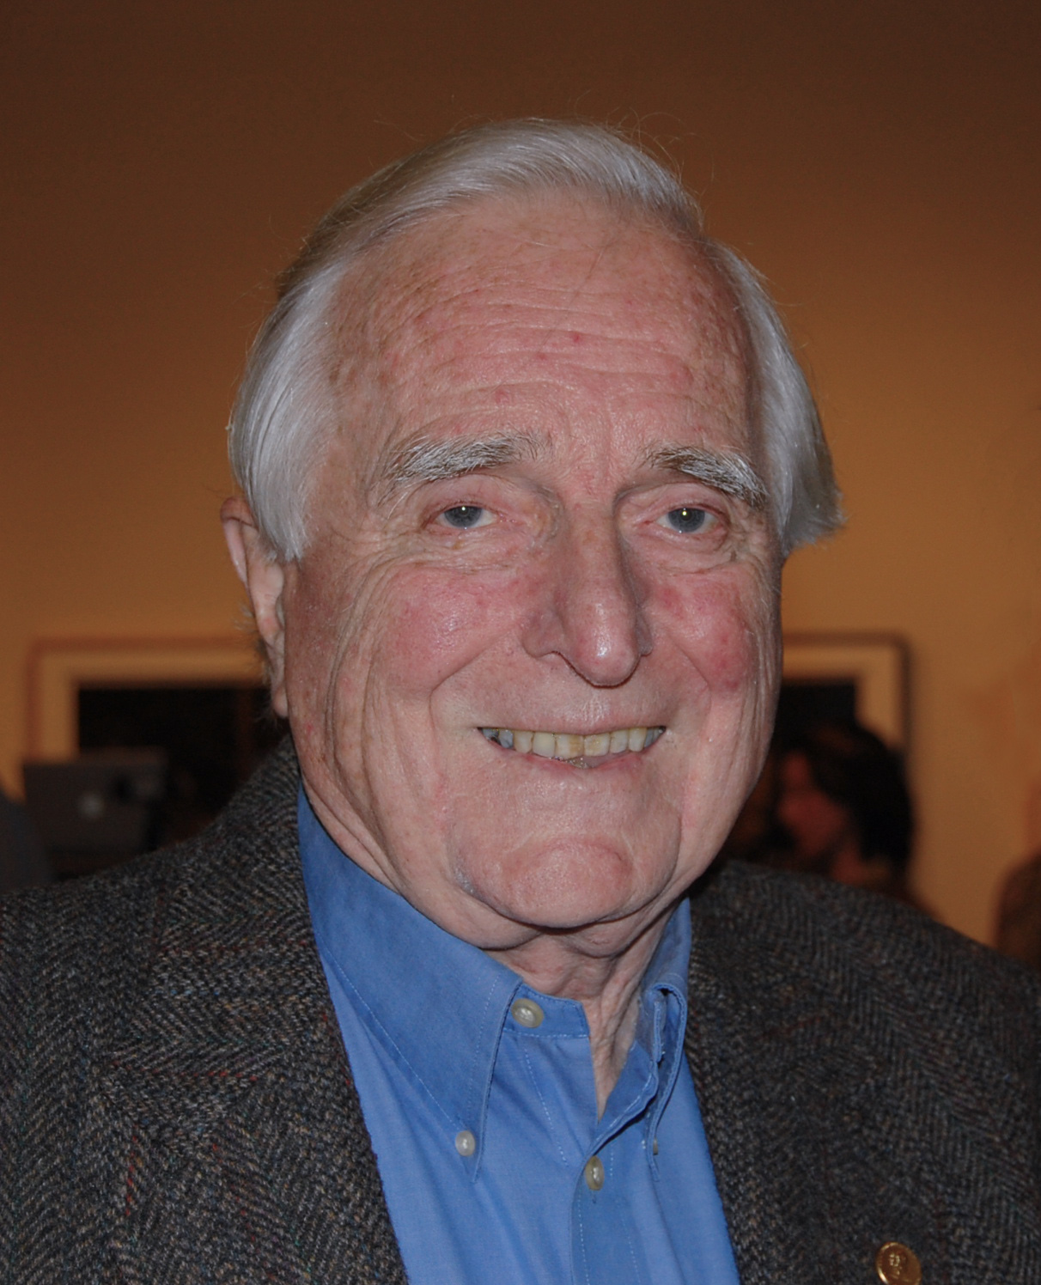
Douglas Engelbart
1964’te bilgisayar faresini icat etti.

Slide 14
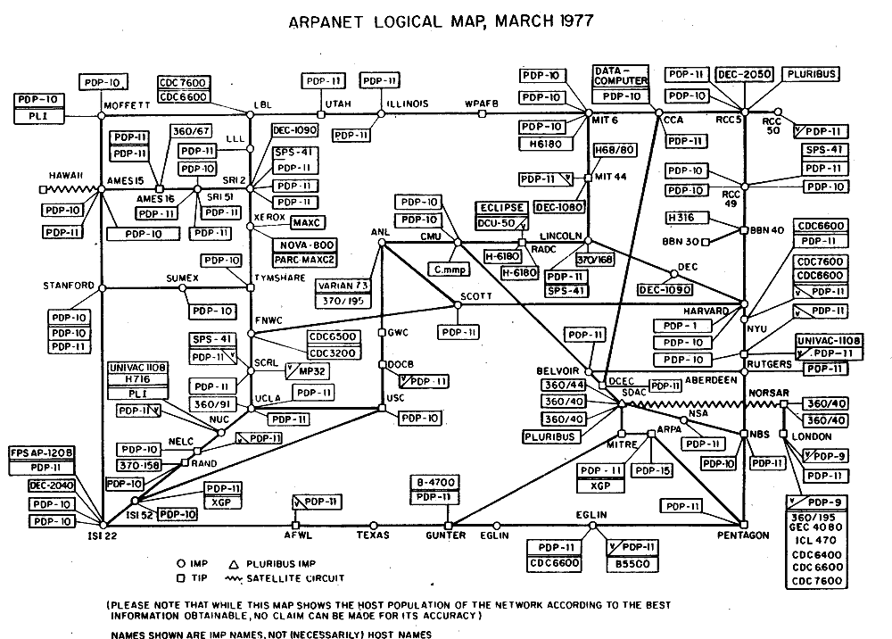
ARPA NET
1969, İnternet'in atası kabul edilen ARPANET ağı kuruldu.

Slide 15
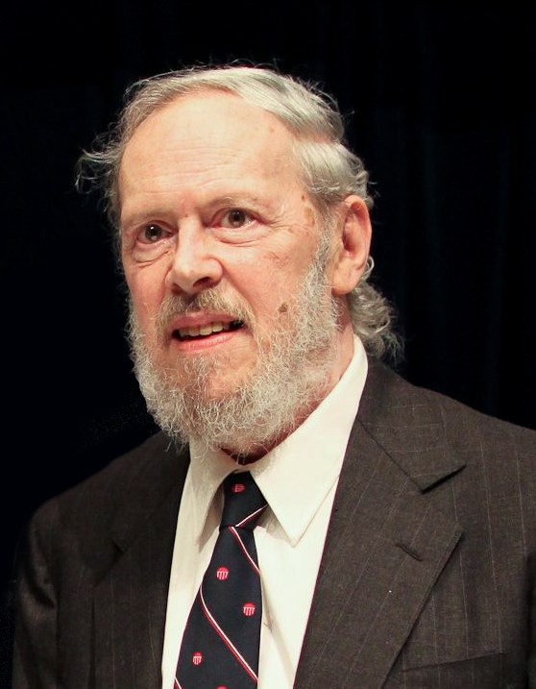
Dennis Ritchie
1972’ de C programlama dilini yayınladı.
1973, Dennis Ritchie ve Ken Thompson önderliğinde hazırlanan UNIX işletim sistemi duyuruldu.

Slide 16
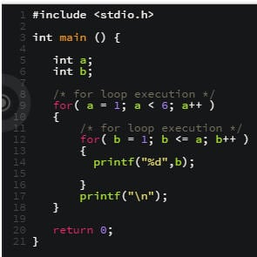
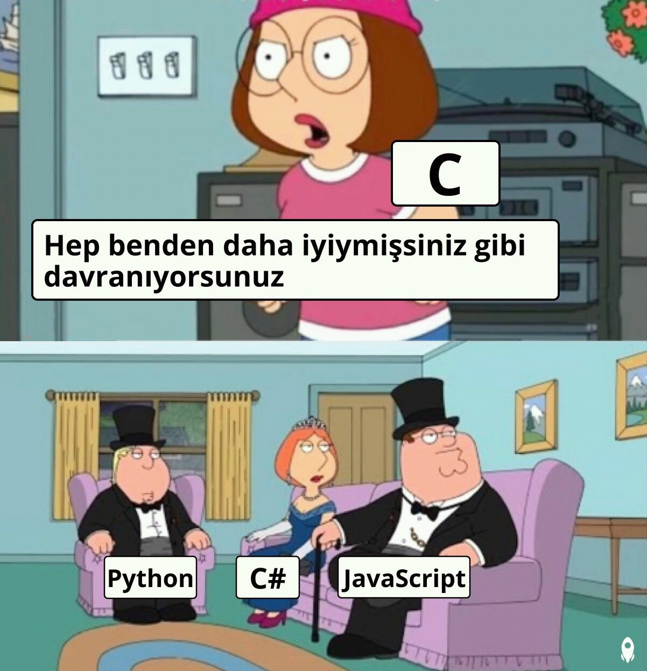
C ve Güncel Mantık
Kaynak: Kodluyoruz

Slide 17
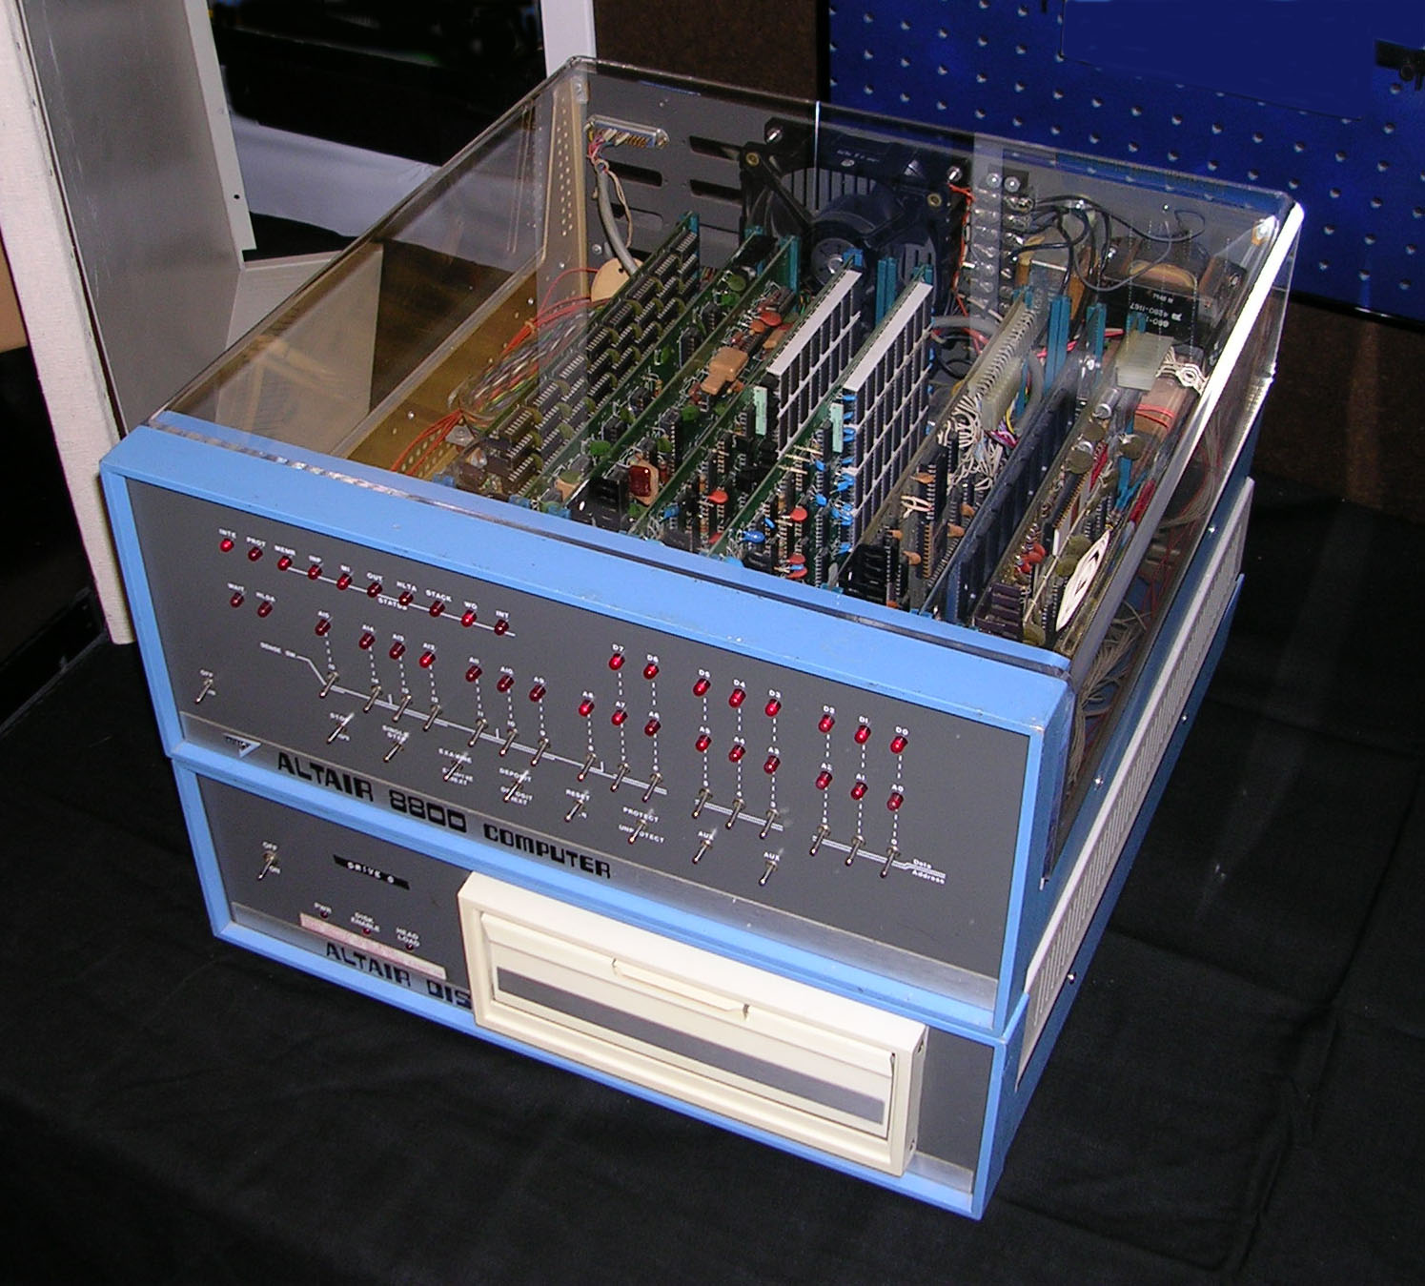
Altair 8800
1974 ilk kişisel bilgisayar tanıtıldı ve satışa sunuldu.

Slide 18
1969-2000 arası
1975, Microsoft kuruldu.
1976, Apple kuruldu.
1989, Tim Berners-Lee İnternet'in altyapısını oluşturan WWW bilgi paylaşım sistemini icat etti.
1995, JavaScript programlama dili yayınladı.
1998, Google kuruldu.

Slide 19
KAYNAKLAR
Bilgisayar donanımı tarihi - Vikipedi (wikipedia.org)

